Slide 1

Introducción a la programación
Explicación P0
CADP 2023

Slide 2
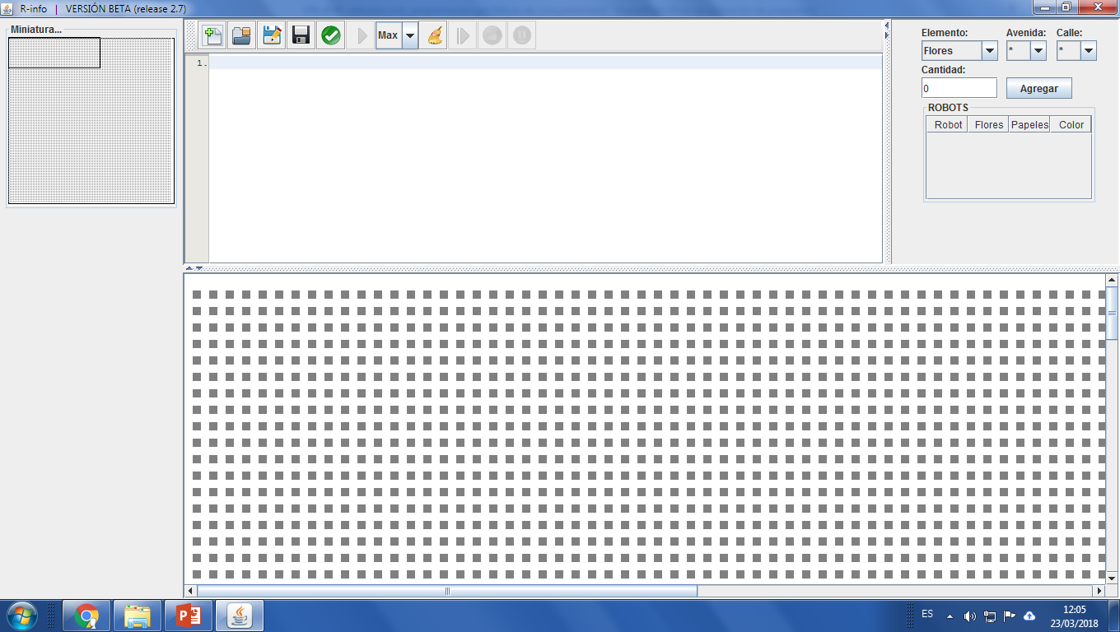
Hasta ahora
En el curso de ingreso, trabajamos con el entorno R-info y su sintaxis acotada para crear programas.
En CADP, implementaremos programas en Pascal.

Slide 3
¿Cómo se estructura un programa en Pascal?
R-Info
Pascal
programa ejemploRInfo
areas
ciudad: areaC(1,1,100,100)
robots
robot robot1
variables
{variables del programa}
comenzar
{cuerpo del programa}
fin
variables
Rinfo: robot1
comenzar
AsignarArea(Rinfo,ciudad)
iniciar(Rinfo,1,1)
fin
program ejemploPascal;
var
{variables del programa}
begin
{cuerpo del programa}
end.
Más adelante, veremos ejemplos

Slide 4
¿Qué tipos de variables existen en Pascal?
Tipo de variable | Datos
Numero Boolean | Números enteros V - F
Integer Real Boolean Otros ... | Números enteros Números reales True - False
R-Info
Pascal

Slide 5
¿Cómo se declaran variables en Pascal?
R-Info
Pascal
programa ejemploRInfo
areas
ciudad: areaC(1,1,100,100)
robots
robot robot1
variables
nombre_variable: tipo
comenzar
{cuerpo del programa}
fin
variables
Rinfo: robot1
comenzar
AsignarArea(Rinfo,ciudad)
iniciar(Rinfo,1,1)
fin
program ejemploPascal;
var
nombre_variable: tipo
begin
{cuerpo del programa}
end.
Más adelante, veremos ejemplos

Slide 6
¿Cómo se da valor a una variable?
R-info
Usando el operador :=
Usando el operador :=
Mediante la operación de lectura de teclado: read(variable)
Pascal

Slide 7
¿Cómo se imprime el valor de una variable?
R-info
Usando la instrucción: Informar(variable)
Pascal
Mediante la operación de escritura de pantalla: write(variable)

Slide 8
Veamos un ejemplo en Pascal
‹#›
Implementar un programa en Pascal que lea de teclado dos números enteros, realice la suma de los mismos e imprima en pantalla el resultado obtenido.
program ejercicio;
var
num1, num2, suma: integer;
begin
read(num1);
read(num2);
suma := num1 + num2;
write(‘El resultado es: ’, suma);
end.

Slide 9

PARA PENSAR
‹#›
¿Qué modificaciones deberían hacerse en el programa si se quisiera informar, además del resultado obtenido, los números que fueron sumados?
¿Y si se quisiera informar el doble del resultado obtenido?
Ilustración rawpixel.com - www.freepik.es</a>

